Slide 1
第八节 多元函数的极值及其求法
多元函数的极值和最值
条件极值 拉格朗日乘数法

Slide 2




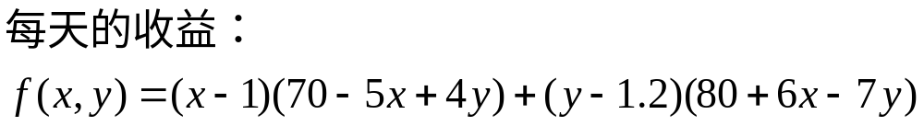
问题的提出
实例：某商店卖两种牌子的果汁，本地牌子每瓶进价1元，外地牌子每瓶进价1.2元，店主估计，如果本地牌子的每瓶卖 元，外地牌子的每瓶卖 元， 则每天可卖出 瓶本地牌子的果汁， 瓶外地牌子的果汁问：店主每天以什么价格卖两种牌子的果汁可取得最大收益？
问题实质：求最大收益即为求二元函数的最大值.

Slide 3
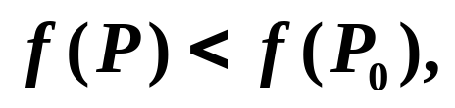

多元函数的极值与拉格朗日乘数法
一、多元函数的极值和最值
1.极大值和极小值的定义
?
一元函数的极值的定义:
是在一点附近
将函数值比大小.
定义
设在点P₀的某个邻域,
则称
点P₀为函数的极大值点.
为极大值.
类似可定义极小值点和极小值.

Slide 4
多元函数的极值与拉格朗日乘数法
函数的极大值与极小值统称为函数的
极值.
函数的极大值点与极小值点统称为函数的
极值点.
注
多元函数的极值也是局部的,
是与P₀的邻域
内的值比较.
一般来说:极大值未必是函数的最大值.极小值未必是函数的最小值.
有时,
极小值可能比极大值还大.

Slide 5

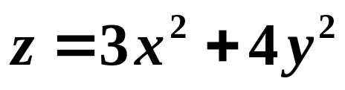




多元函数的极值与拉格朗日乘数法
?
函数 存在极值,
在简单的情形下是
容易判断的.
例
函数
椭圆抛物面
在(0,0)点取极小值.
(也是最小值).

Slide 6
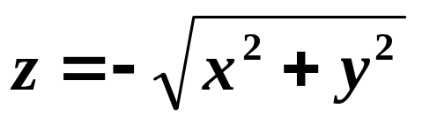


例
函数
下半个圆锥面
在(0,0)点取极大值.
(也是最大值).
例
函数
马鞍面
在(0,0)点无极值.

Slide 7






多元函数的极值与拉格朗日乘数法
2.极值的必要条件
定理1
(必要条件)
则它在该
点的偏导数必然为零:

Slide 8







证
不妨设
有极大值,
都有
说明一元函数
有极大值,
必有
类似地可证

Slide 9




多元函数的极值与拉格朗日乘数法
推广
如果三元函数
具有偏导数,
则它在
有极值的必要条件
为

Slide 10

仿照一元函数,
凡能使一阶偏导数同时为零的
点,
均称为函数的
驻点.
注
驻点
极值点(偏导数存在)
如,
驻点,
但不是极值点.
?
如何判定一个驻点是否为极值点

Slide 11











3.极值的充分条件
定理2
(充分条件)
的某邻域内连续,
有一阶及二阶连续偏导数,
处是否取得极值的条件如下:
(1)
有极值,
有极大值,
有极小值;
(2)
没有极值;
(3)
可能有极值,
也可能无极值.

Slide 12


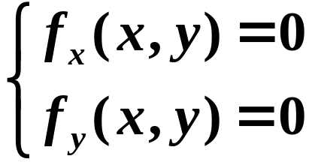



多元函数的极值与拉格朗日乘数法
求函数 极值的一般步骤:
第一步
解方程组
求出实数解,
得驻点.
第二步
对于每一个驻点
求出二阶偏导数的值
第三步
定出
的符号,
再判定是否是极值.

Slide 13
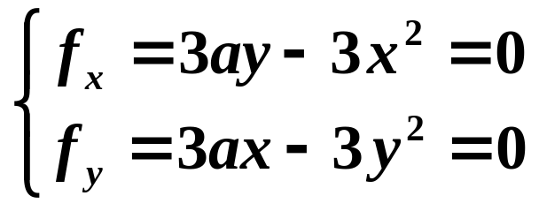

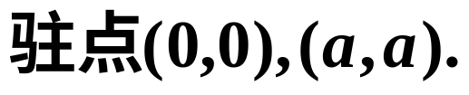








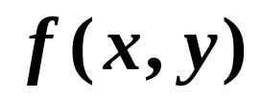



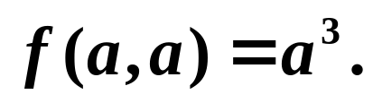
多元函数的极值与拉格朗日乘数法
例
的极值.
解
又
在点(0,0)处,
故
在(0,0)无极值;
在点(a,a)处,
>
0
故
在(a,a)有极大值,
即

Slide 14




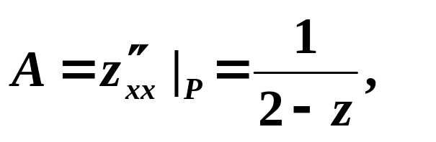
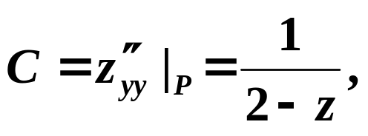
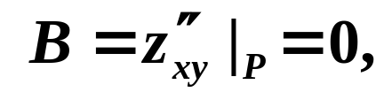
多元函数的极值与拉格朗日乘数法
练习
求由方程
解
法一
将方程两边分别对x, y求偏导数,
由函数取极值的必要条件知,
驻点为
将上方程组再分别对x, y求偏导数,

Slide 15
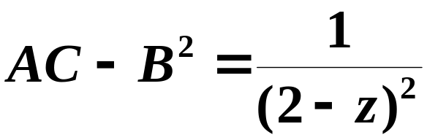
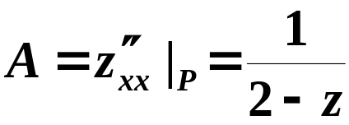





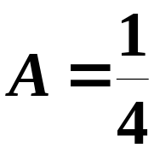



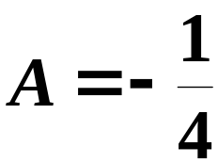



多元函数的极值与拉格朗日乘数法
故
函数在P有极值.
′
1
代入原方程,
C
=
z
′
|
=
yy
P
2
−
z
所以
为极小值;
所以
为极大值.

Slide 16

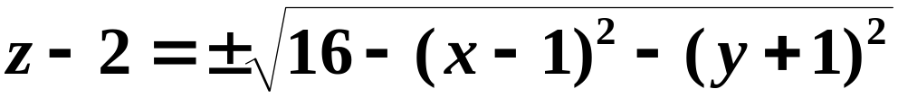




多元函数的极值与拉格朗日乘数法
练习
求由方程
解
法二
配方法
方程可变形为
于是
※
显然,
根号中的极大值为4,
由※可知,
为极值.
即
为极大值,
为极小值.

Slide 17
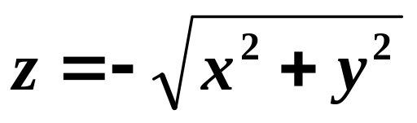
多元函数的极值与拉格朗日乘数法
注
由极值的必要条件知,
极值只可能在驻点处
取得.
然而,如函数在个别点处的偏导数不存在,
这些点当然不是驻点,
但也可能是极值点.
函数
如:
在点(0,0)处的偏导数
不存在,
但函数在点(0,0)处都具有极大值.
在研究函数的极值时,除研究函数的驻点外,还应研究偏导数不存在的点.

Slide 18
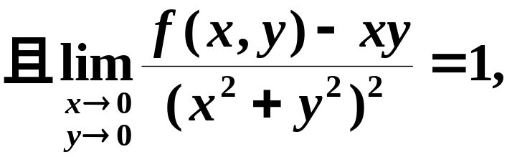
多元函数的极值与拉格朗日乘数法
选择题
2003年考研数学(一), 4分
已知函数f (x, y)在点(0, 0)的某个邻域内连续,
则
(A) 点(0, 0)不是f (x, y)的极值点.
(B) 点(0, 0)是f (x, y)的极大值点.
(C) 点(0, 0)是f (x, y)的极小值点.
(D) 根据所给条件无法判断点(0, 0)是否为f (x, y)的极值点.

Slide 19
多元函数的极值与拉格朗日乘数法
4.多元函数的最值
与一元函数相类似,可利用函数的极值来求函数的最大值和最小值.
求最值的一般方法
将函数在D内的所有嫌疑点的函数值及
在D的边界上的最大值和最小值相互比较,
其中最大者即为最大值,
最小者即为最小值.

Slide 20





多元函数的极值与拉格朗日乘数法
例
围成的三角形闭域D上的
最大(小)值.
解
(1) 求函数在D内的驻点
由于
D
所以函数在D内无极值.
(2) 求函数在 D边界上的最值
(现最值只能在边界上)

Slide 21
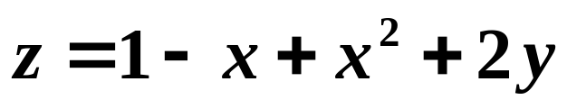



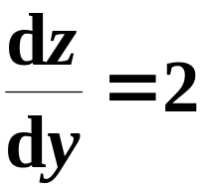






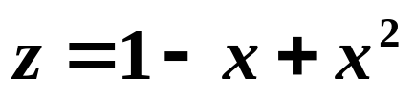
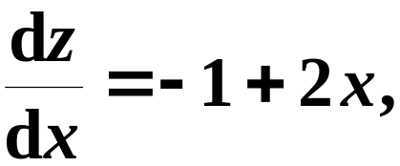
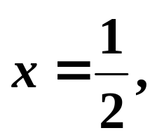
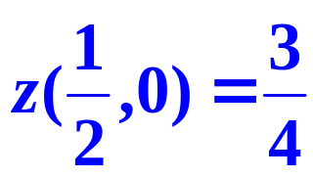

多元函数的极值与拉格朗日乘数法
＊在边界线
D
由于
单调上升.
所以,
最小,
最大.
＊在边界线
由于
有驻点
函数值
又在端点(1,0)处,
有

Slide 22



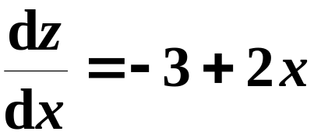

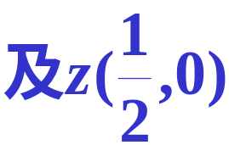


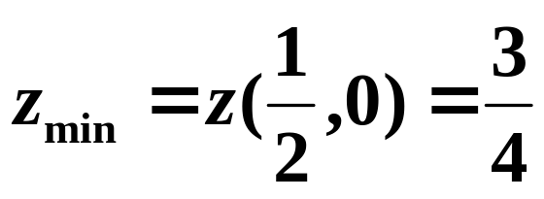
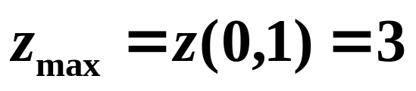
多元函数的极值与拉格朗日乘数法
＊在边界线
D
由于
函数单调下降,
所以, 最值在端点处.
(3)
比较

Slide 23
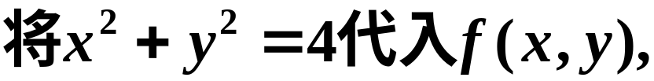
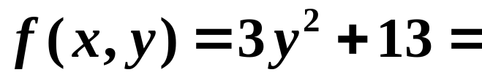

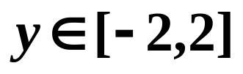


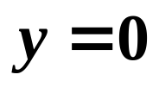
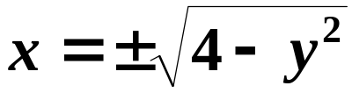






多元函数的极值与拉格朗日乘数法
练习
求
f
(
x
,
y
)
=
x
2
+
4
y
2
+
9
在
D
:
x
2
+
y
2
≤
4
上
的最大值与最小值.
解
驻点
得
此时

Slide 24
多元函数的极值与拉格朗日乘数法
二、条件极值 拉格朗日乘数法
无条件极值
并无
对自变量除了限制在定义域内外,
其他条件.
条件极值
对自变量有附加条件的极值.

Slide 25


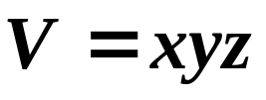
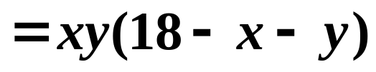
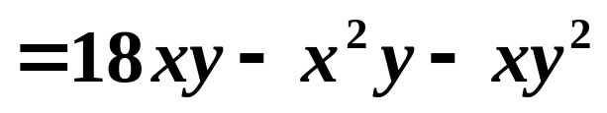




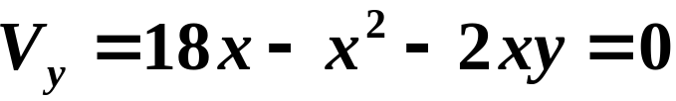
多元函数的极值与拉格朗日乘数法
例
已知长方体长宽高的和为18,
问长、宽、高
各取什么值时长方体的体积最大？
解
设长方体的长、宽、高分别为
由题意
+
+
=
x
y
z
18
,
长方体的体积为
由于V在D内只有一个驻点,
且长方体体积
一定有最大值,
故当的长、宽、高都为6时长方
体体积最大.

Slide 26

多元函数的极值与拉格朗日乘数法
上例的极值问题也可以看成是求三元函数
V
=
xyz
的极值,
要受到条件
目标函数
x
+
y
+
z
=
18
的限制,
这便是一个条件极值
约束条件
问题.
有时条件极值
可通过将约束条件代入
目标函数中化为无条件极值.
但在一般情形
下,这样做是有困难的,
甚至是不可能的.
下面要介绍解决条件极值问题的一般
方法:
拉格朗日乘数法

Slide 27
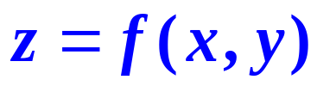

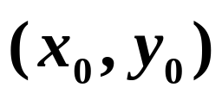
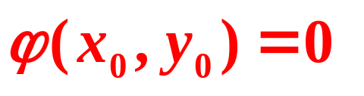
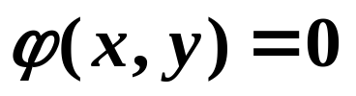


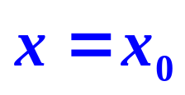
多元函数的极值与拉格朗日乘数法
利用隐函数的概念与求导法
拉格朗日乘数法:
现要寻求目标函数
(1)
在约束条件
(2)
下取得
极值的必要条件.
如函数(1)在
取得所求的极值,
那末首先有
(3)
由条件
确定y是x的隐函数
z
=
f
(
x
,
y
(
x
)),
于是函数(1)
取得所求的
极值.
=
z
f
(
x
,
y
(
x
)),
即,
在 取得极值.

Slide 28


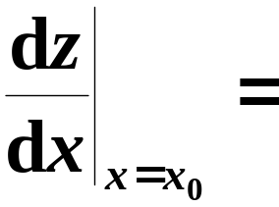
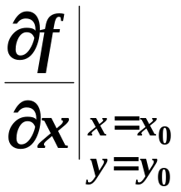
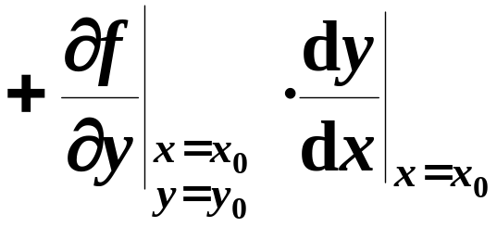

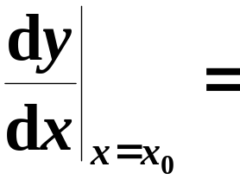
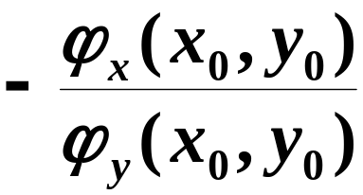
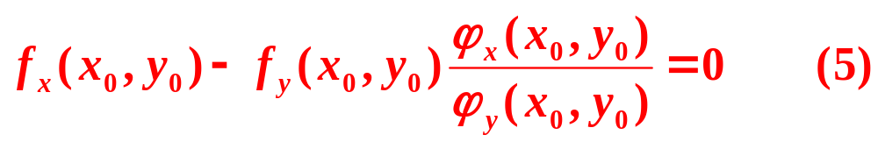
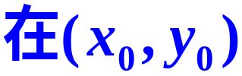
z
=
f
(
x
,
y
(
x
))
在
取得极值.
由一元可导函数取得极值的必要条件知:
(4)
其中
代入(4)得:
(3) ,(5)两式
就是函数(1)在条件(2)下的
取得极值的必要条件.

Slide 29









设
上述必要条件变为:
(6)
(6)中的前两式的左边正是函数:
的两个一阶偏导数在
的值.
函数
称为拉格朗日函数,
称为拉格朗日乘子,
是一个待定常数.

Slide 30







多元函数的极值与拉格朗日乘数法
极值的必要条件
拉格朗日乘数法:
要找函数
在条件
下的可能极值点,
先构造函数
其中
为某一常数,
可由
解出
其中
就是可能的极值点的坐标.

Slide 31

多元函数的极值与拉格朗日乘数法
如何确定所求得的点
?
是否为极值点
实际问题中,
可根据问题本身的性质来
判定.
非实际问题我们这里不做进一步的讨论.
拉格朗日乘数法可推广:
自变量多于两个
的情况.

Slide 32












多元函数的极值与拉格朗日乘数法
?
此题是否也可化为无条件极值做
解
令
则
解得唯一驻点
又是实际问题,
一定存在最值.

Slide 33








多元函数的极值与拉格朗日乘数法
例
在第一卦限内作椭球面
的
切平面,
使切平面与三个坐标面所围成的
四面体体积最小,
求切点坐标.
解
为椭球面上的一点,
令
则
的切平面方程为

Slide 34







多元函数的极值与拉格朗日乘数法
化简为
该切平面在三个轴上的截距各为
目标函数
所求四面体的体积
约束条件
在条件
下求V 的最小值,

Slide 35









多元函数的极值与拉格朗日乘数法
目标函数
约束条件
令
由

Slide 36









多元函数的极值与拉格朗日乘数法
即
可得
当切点坐标为
四面体的体积最小

Slide 37






多元函数的极值与拉格朗日乘数法
练习
解
是曲面上的点,
它与已知点的距离为
目标函数
为简化计算,令
问题化为在
约束条件
下求
的最小值.

Slide 38














多元函数的极值与拉格朗日乘数法
设
(1)
(2)
(3)
(4)

Slide 39






多元函数的极值与拉格朗日乘数法
故
得唯一驻点
由于问题确实存在最小值，
?
还有别的简单方法吗
用几何法!

Slide 40








多元函数的极值与拉格朗日乘数法
练习
求函数
z
=
x
2
+
y
2
在圆
(
x
−
2
)
2
+
(
y
−
2
)
2
≤
9
上的最大值与最小值.
解
在圆内的可能的极值点;
在圆上的最大、最小值.
为此作拉格朗日乘函数:

Slide 41









多元函数的极值与拉格朗日乘数法
L
(
x
,
y
)
=
x
2
+
y
2
+
λ
[(
x
−
2
)
2
+
(
y
−
2
)
2
−
9
]
函数
z
=
x
2
+
y
2
在圆
(
x
−
2
)
2
+
(
y
−
2
)
2
≤
9
上，
最大值为
最小值为

Slide 42
多元函数的极值与拉格朗日乘数法
三、小结
多元函数极值的概念
多元函数取得极值的必要条件、充分条件
多元函数最值的概念
(上述问题均可与一元函数类比)
条件极值 拉格朗日乘数法

Slide 43











多元函数的极值与拉格朗日乘数法
思考题
答
不一定.
二元函数
在点
处有极值
(不妨设为极小值),
是指存在
当点
且
沿任何曲线趋向于
一元函数
在点 x₀
处取得有极小值,
表示动点
且
沿直线

Slide 44



多元函数的极值与拉格朗日乘数法
并沿该直线(即沿平行于Ox轴的正负
方向)趋向于
它们的关系是:
在点
取得极大(小)值
取得极大(小)值.

